Slide 1
Art Direction
การกำกับศิลป์ครั้งที่1

Slide 2
week1
ระเบียบวินัยการเรียน
เนื้อหาการเรียน
ระดับคะแนน
ความรู้เบื้องต้น Art Direction

Slide 3
วินัย
เข้าเรียนตรงเวลา-เลยถือว่าขาด
การแต่งกายตามความเหมาะสม
มารยาทกับผู้เรียนและผู้สอน
ขาดได้3

Slide 4
เนื้อหาการเรียน
ทำความเข้าใจกับการกำกับศิลป์ และงานด้านต่างๆที่เกี่ยวข้อง
การฝึกปฏิบัติการใช้ Art Directionกับการออกแบบ จากวัสดุและแนวคิดกับการสร้างสรรค์งาน
การใช้งาน Art Directionกับสื่อโฆษณา

Slide 5
ระดับคะแนน
1.1, 3.1, 4.1, 6.1 | ความเข้าใจในรูปแบบวัสดุกับการสร้างสรรค์4-10 | 4-10 | 30 %
3.1, 4.1, 5.1, 6.1 | การฝึกปฎิบัติกับงานด้านโฆษณา11-16 | 11-16 | 30 %
1.1, 3.1, 4.1,5.1, 6.1 | ประมวลผลการเรียนรู้กลางเทอมและปลายเทอม | 8และ17 | 20 %
1.1, 4.1 | จิตพิสัย การเข้าชั้นเรียน การมีส่วนร่วม อภิปราย เสนอความคิดเห็นในชั้นเรียน และ ความรับผิดชอบต่อการเรียน | ตลอดภาคการศึกษา | 10 %

Slide 6
ความรู้เบื้องต้น Art Direction
Art Direction
ในงานออกแบบนั้น ความสวยอย่างเดียวอาจไม่เพียงพอ สิ่งสำคัญคือคุณต้องสามารถสื่อสารข้อมูลออกไปได้อย่างทรงพลังและชัดเจนที่สุด สิ่งที่ Art Director หรือ Graphic Designer ต้องสร้างไม่ใช่เพียงความแปลกใหม่ แต่เป็นการสร้างคุณค่า และคุณค่าเหล่านั้นเองที่จะนำมาซึ่งมูลค่าของสินค้าที่คุณเป็นผู้ดูแลองค์ประกอบในการสร้างสรรค์และดีไซน์ทั้งหมด

Slide 7
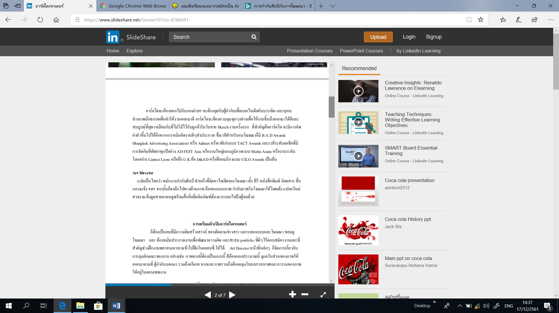

Slide 8
ความสามารถด้านใดบางที่ Art Di ควรมี
market
Advertising
movie
Communication
Arts
Creative
Craf man
COMART

Slide 10
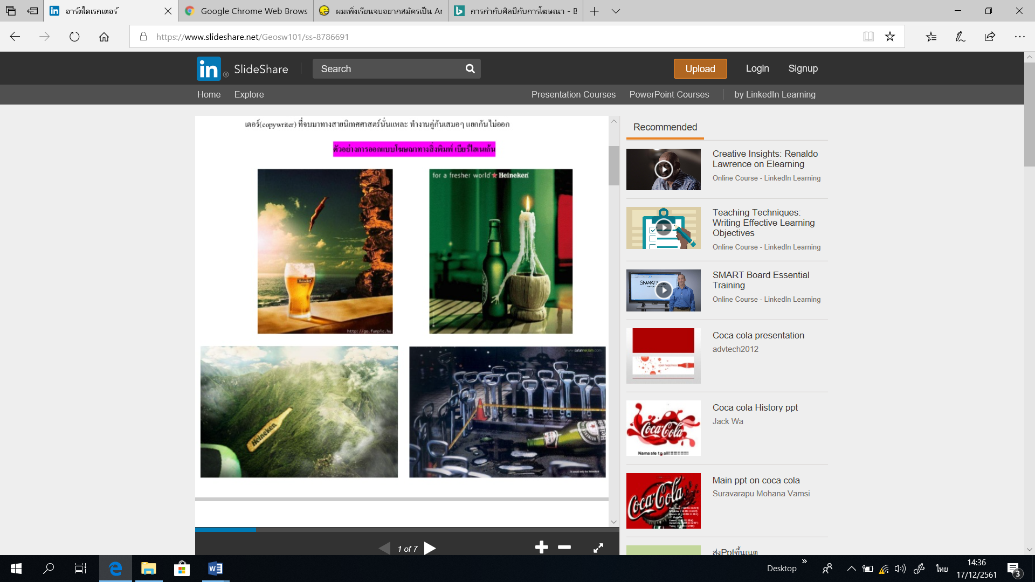
EX-1

Slide 11
EX2
ผู้กำกับศิลป์งานภาพยนตร์
https://www.youtube.com/watch?v=63nKNUvcZiw
งานผู้กำกับศิลป์งานโฆษณา
http://aid.rmuti.ac.th/cdt/career/9-art-director
ผู้กำกับภาพยนตร์โฆษณา
http://www.trueplookpanya.com/new/tv_program_detail/66/824/

Slide 12
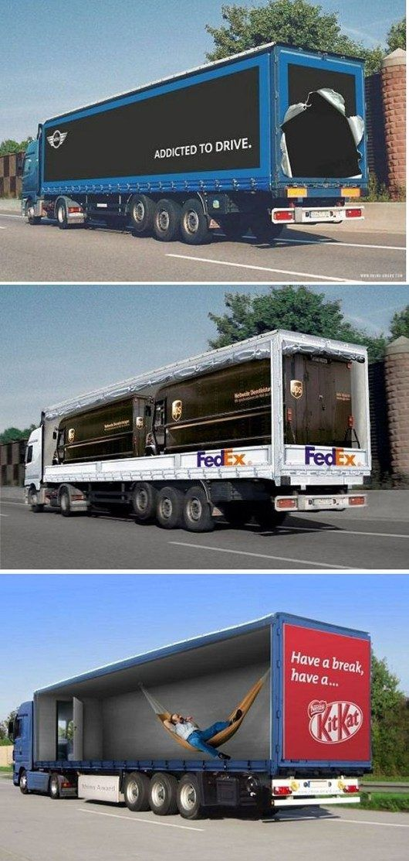
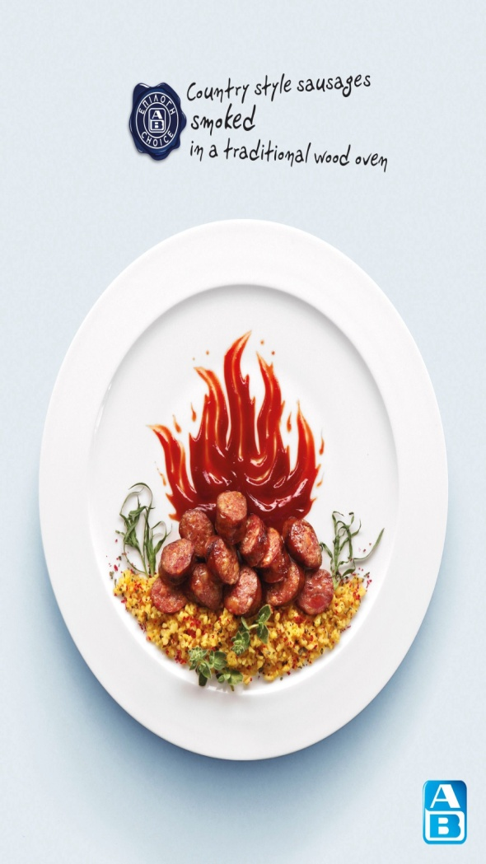
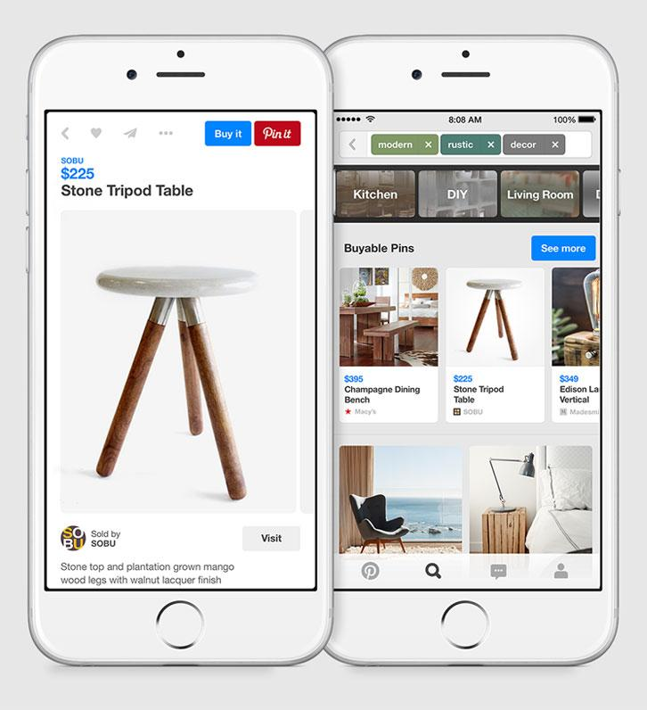
1วิเคราะห์องค์ประกอบในงานสร้างสรรค์
ว่าต้องมีสิ่งใดบ้าง

Slide 13

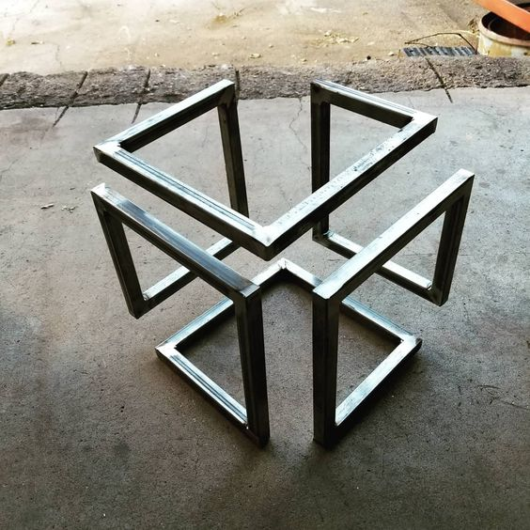
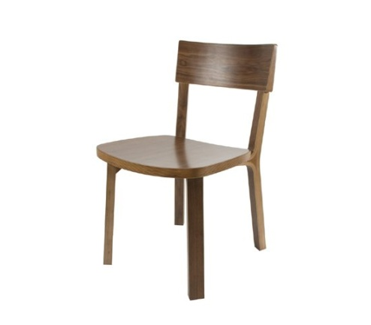
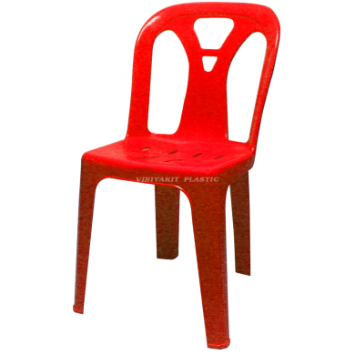
สื่อสาร สวยงาม ใช้ได้จริง
เครื่องยนตร์
ลายเส้น
ผู้บริโภค
การใช้งาน
การใช้สี

Slide 14


Slide 15
สรุป
Art Direction คือ.....
บทบาทของเขาคืออะไร......

Slide 16
Homework
กรณีศึกษา
หาผลงานออกแบบที่ชื่นชอบมา5ชิ้นและวิเคราะห์ว่า
ในชิ้นงานนี้ Art Diของตัวชิ้นงาน

Slide 17
งานสร้างสรรค์จำนวน1ชิ้น
โจทย์ Krispy Kreme มีความประสงค์อยากได้งาน โฆษณาใน วันแห่งความรัก
ในหัวข้อ lovely Krispy Day
วัตถุประสงค์ คือต้องการภาพที่ที่ส่งผลต่อการรับรู้ และทำให้เกิดการจดจำ กับ Krispy Kreme ในเทศการณ์ Valentines Day
ดัวนั้นผู้ออกแบบต้องกำหนดแนวคิด การออกแบบ การใช้ภาพ เพื่อนำเสนอ บริษัทต่อไป
ให้กับไปสร้างสรรค์งานออกแบบสื่อปริ้นad
ประเภท Poster จำนวน1แผ่น
แนวตั้งแนวนอนก็ได้
สินค้า โดนัด
กลุ่มเป้าหมาย วัยทำงาน

